Slide 1
PFAS-yhdisteiden tautitaakka
Jouni Tuomisto
http://fi.opasnet.org/fi/PFAS-yhdisteiden_tautitaakka

Slide 2
Sisältö
PFAS-yhdisteistä
Arvioinnin kysymys ja rajaus
Pitoisuudet
Altistuminen
Tautitaakka menetelmänä
PFAS-yhdisteiden tautitaakka Suomessa ja Porvoossa
Tautitaakka eri väestöryhmissä
Päätelmiä

Slide 3
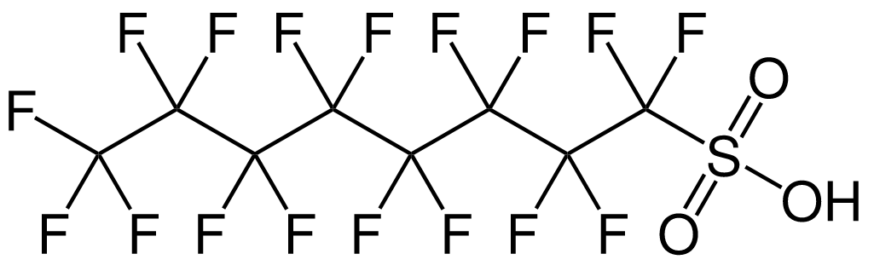
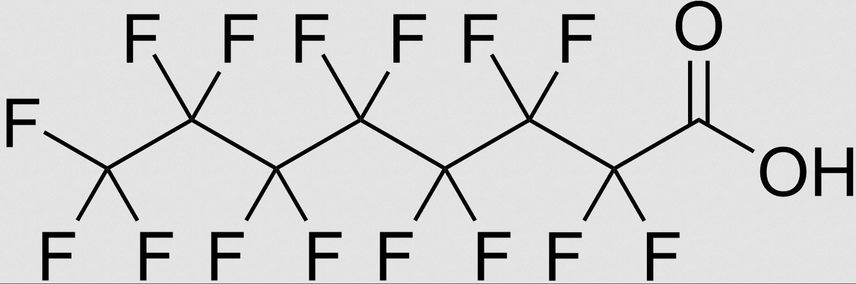
PFAS-yhdisteistä
PFOS
PFOA
PFAS = perfluoratut alkyyliyhdisteet
On käytetty runsaasti monenlaisiin tarkoituksiin, kuten sammutusvaahdoissa, tekstiilien tai paperin kyllästysaineissa, ja erilaisissa vahoissa ja maaleissa.
Monien yhdisteiden käyttö vähentynyt tai kielletty.
Ympäristössä PFOS on edelleen yleinen.
Osa yhdisteistä on vesiliukoisia mutta silti biokertyviä.
Päästölähteitä esim. yhdyskuntien jätevesi, teollisuus.
EFSA päivittänyt riskinarvioinnin 2020 neljälle yhdisteelle: PFOS, PFHxS, PFOA, PFNA

Slide 4
Arvioinnin sisältö
Yhteistyöhanke THL:n ja Neste oyj:n kesken
Pyritään arvioimaan kalansyönnin kokonaisvaikutusta
Useita hyödyllisiä ja haitallisia tekijöitä mukana
Arvioidaan tautitaakkaa, joka yhdistää kaikki terveysvaikutukset
Vertailutilanne: kalaa ei syötäisi lainkaan, muu ravitsemus ennallaan.
Tarkasteltavat väestöt:
  Suomen väestö (osa syö kalaa, osa ei)
  Porvoon vapaa-ajan kalastajat (kaikki syövät > 20 g päivässä)

Slide 5
Tautitaakka
Tautitaakka mittaa haittapainotettuja elinvuosia (DALY)
Sisältää sekä elinvuosien menetykset että sairauden aiheuttaman haitan.
  Tapaustaakka = sairauden vakavuus * kesto
Kaikki terveysvaikutukset voi summata yhteen
Kaikki altisteet voi summata yhteen
Osaväestöjä (ikä, sukupuoli) tarkastellaan myös erikseen
Tämä on ERI lähestymistapa kuin ohjearvoihin tai raja-arvoihin perustuva (esim. siedettävä viikkosaanti TWI tai suositeltu päiväsaanti RDI)

Slide 6
PFAS-yhdisteiden terveysvaikutuksia
Immunosuppressio herkimmällä osaväestöllä eli lapsilla, jotka altistuvat raskauden ja imetyksen aikana.
Muita (vähemmän herkkiä vaikutuksia)
  Kolesterolin nousu (-> sydänvaikutus)
  ALT-entyymin nousu seerumissa (viite maksavauriosta)
  Alentunut syntymäpaino

Slide 7
Arvioinnin kysymys ja rajaus
Mikä on perfluorattujen alkyyliyhdisteiden (PFAS) tautitaakka Suomessa kalansyönnin aiheuttaman altistuksen seurauksena? Millaista terveyshaittaa PFAS-yhdisteistä voisi olla ja miten nämä haitat suhteutuvat kalansyönnin muihin terveysvaikutuksiin?
Lisäksi on tarkasteltu Neste Oyj ja THL:n yhteisprojektissa perfluorattujen alkyyliyhdisteiden (PFAS) tautitaakkaa Porvoon edustan merialueella (Kilpilahti) sekä Vanhankaupunginlahdella Helsingin edustalla.

Slide 8
Tärkeimmät tietolähteet
PFAS-pitoisuudet: suorat mittaukset Porvoosta, EU-kalat3-hanke
Muut pitoisuudet: Fineli, EU-kalat3, Ruokavirasto
Kalansyönti: Porvoon edustan merialueen yhteistarkkailu, EFSAn ravitsemustietokanta, Kotimaisen kalan edistämisohjelma
Terveysvaikutukset: EFSAn riskinarvio, Goherr-projekti (THL)
Taustatautitaakka: IHME-instituutti, Washingtonin yliopisto
Väestörakenne: Tilastokeskus

Slide 9
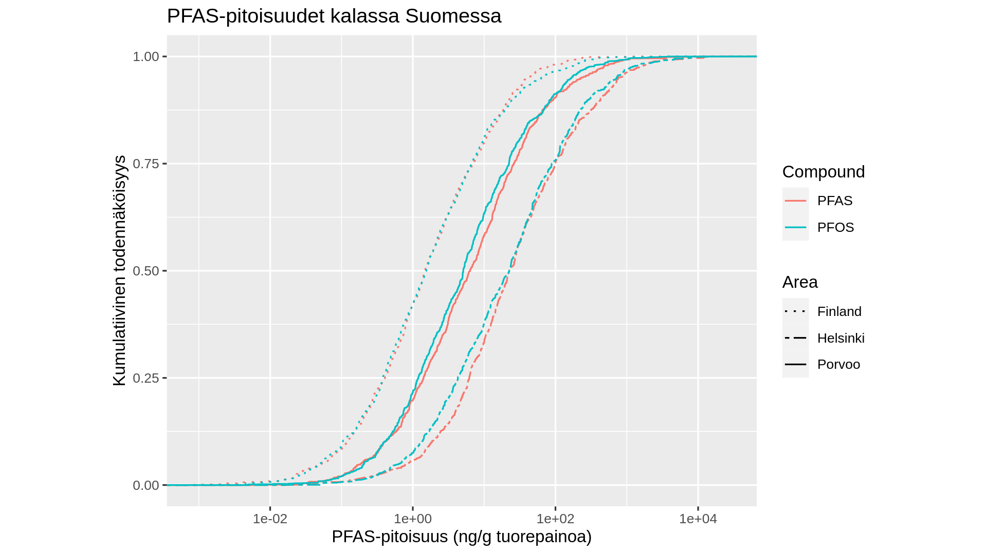

Slide 10
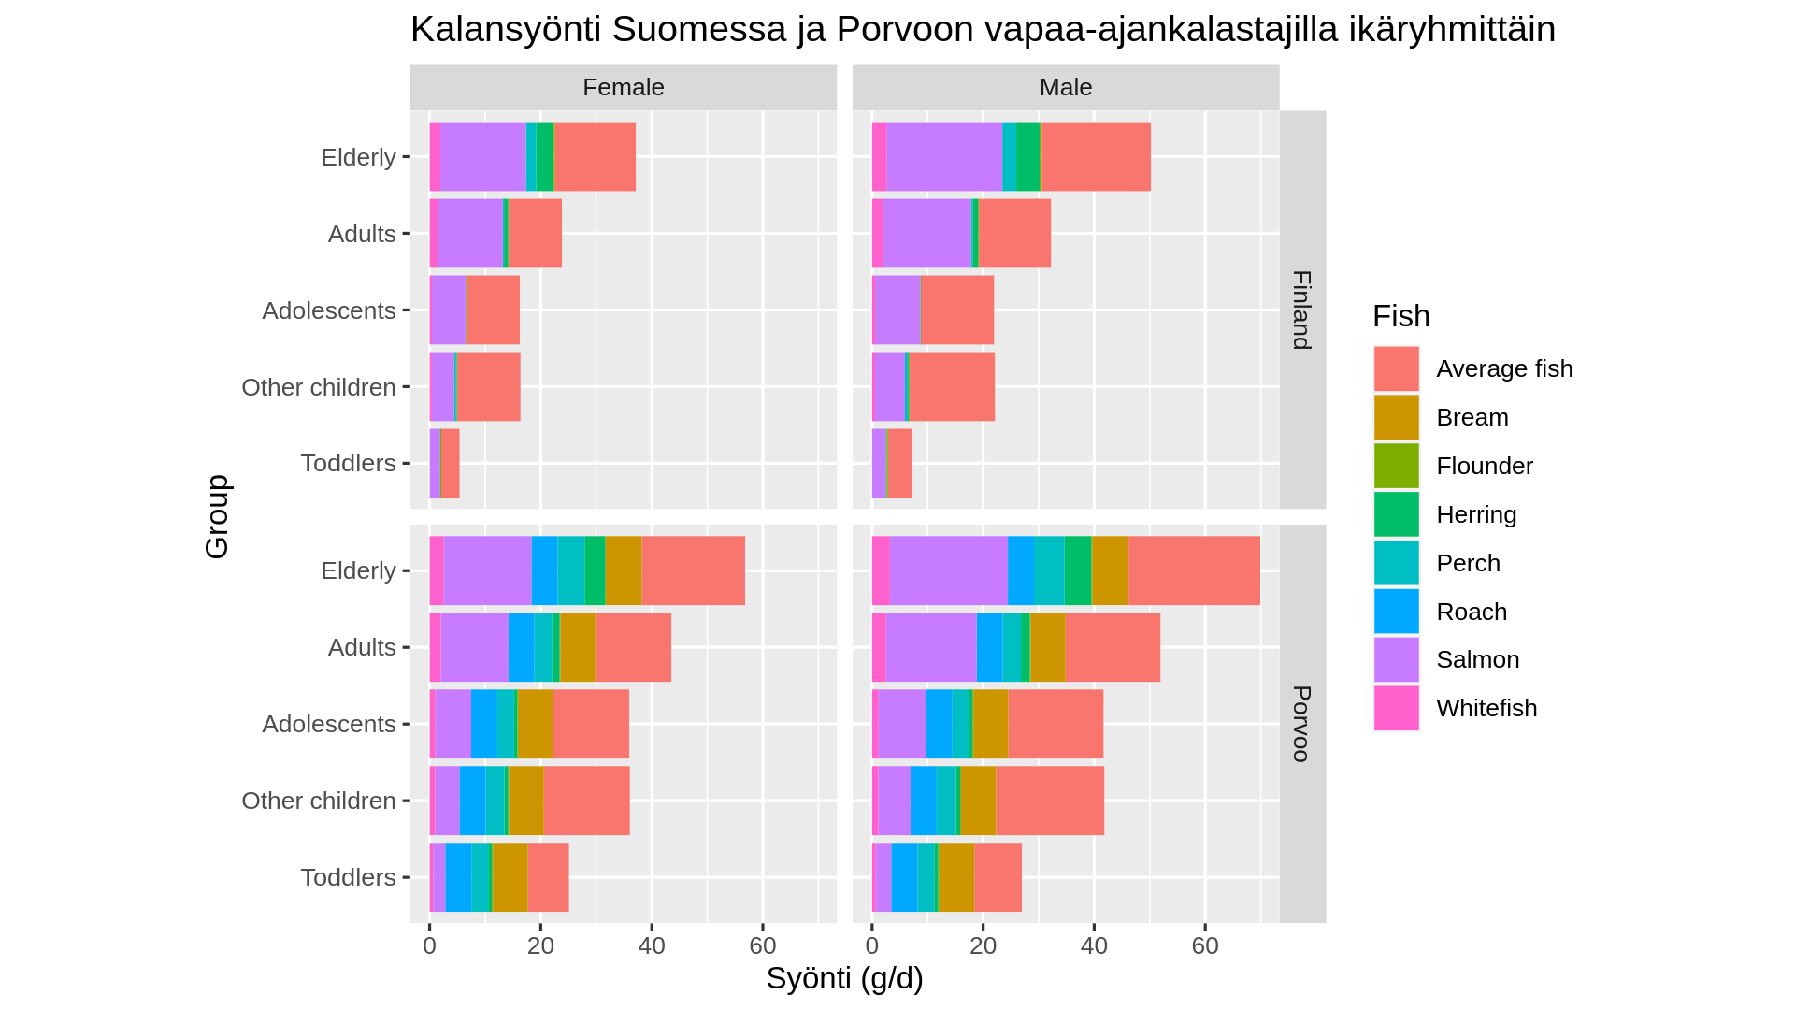

Slide 11
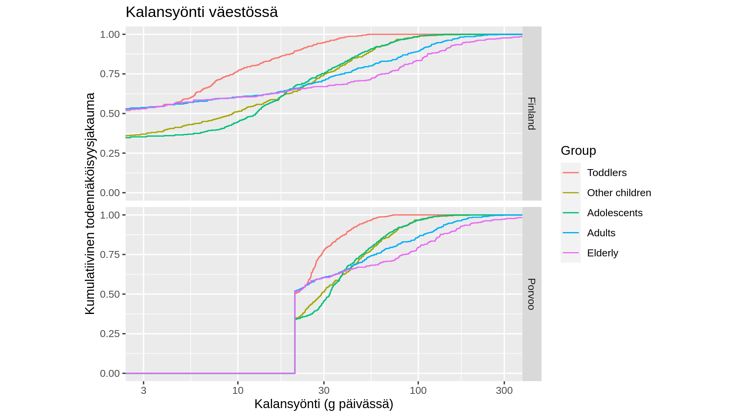

Slide 12
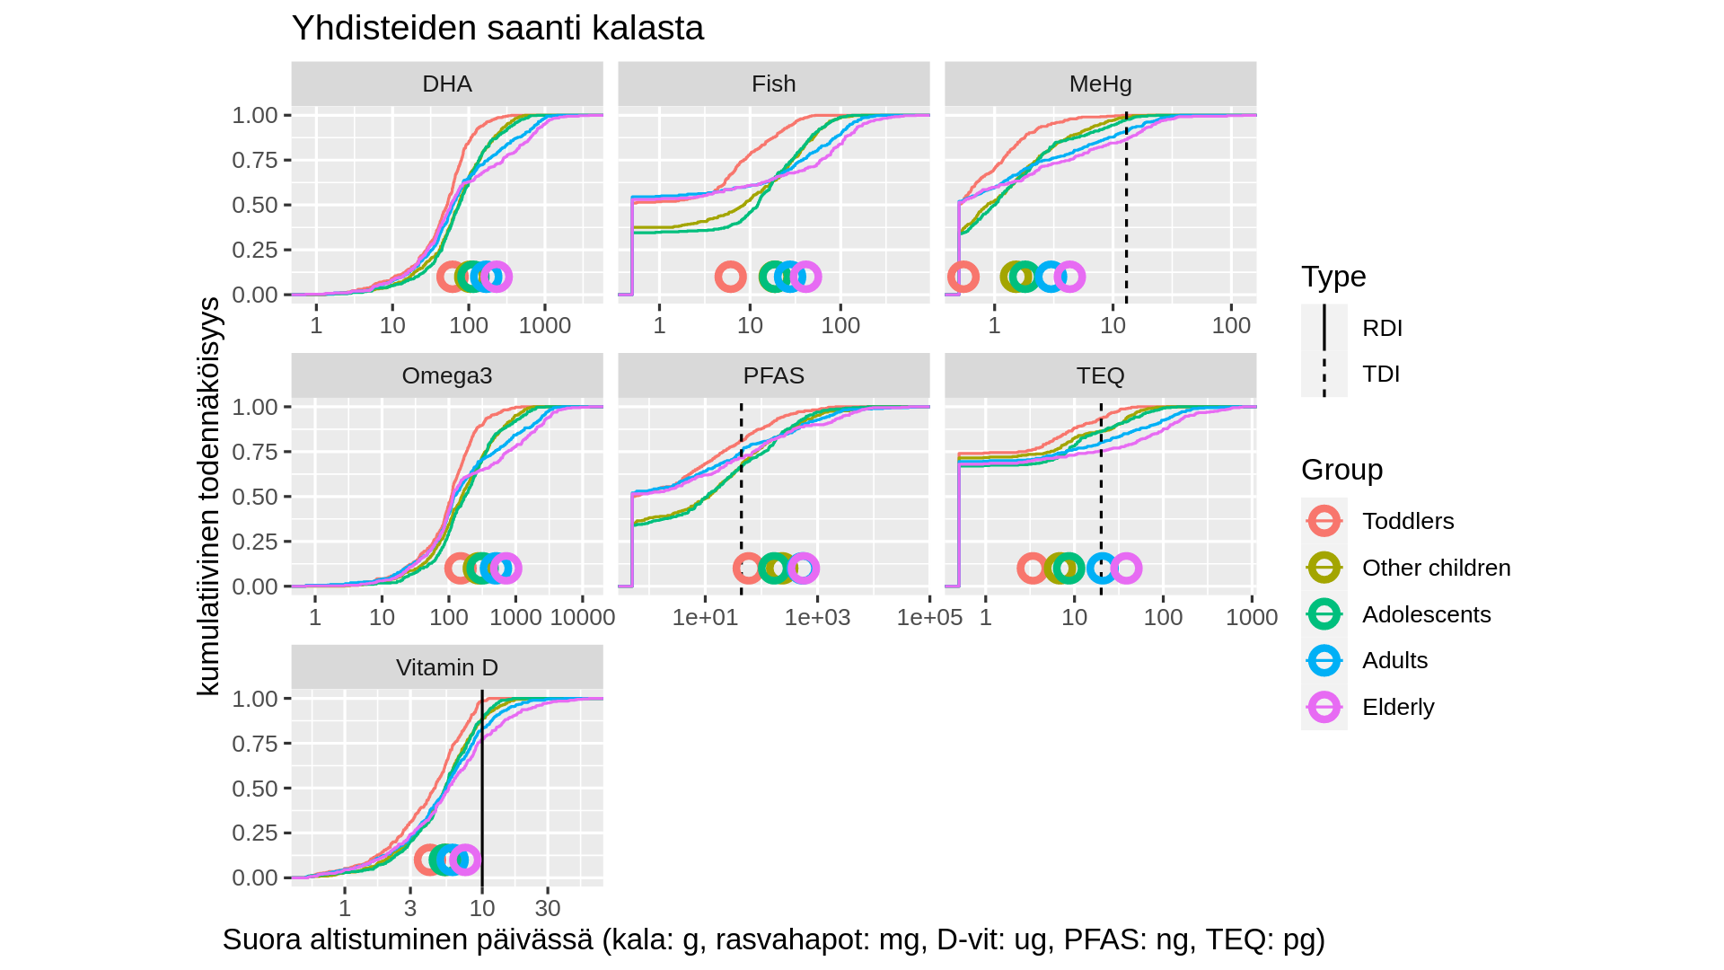

Slide 13
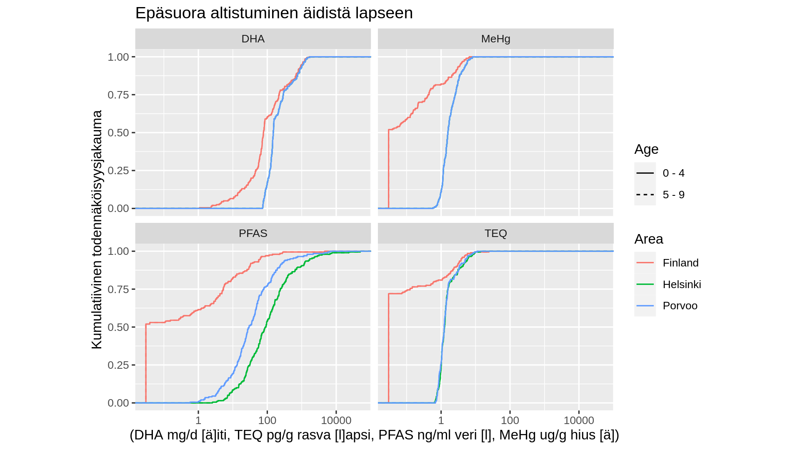

Slide 14
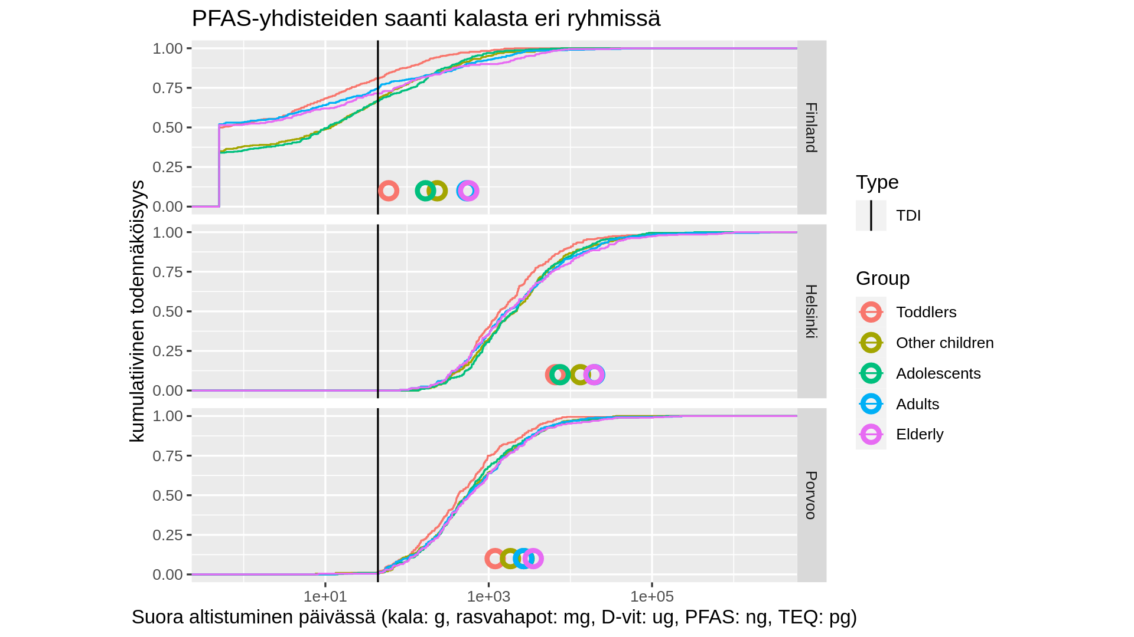

Slide 15
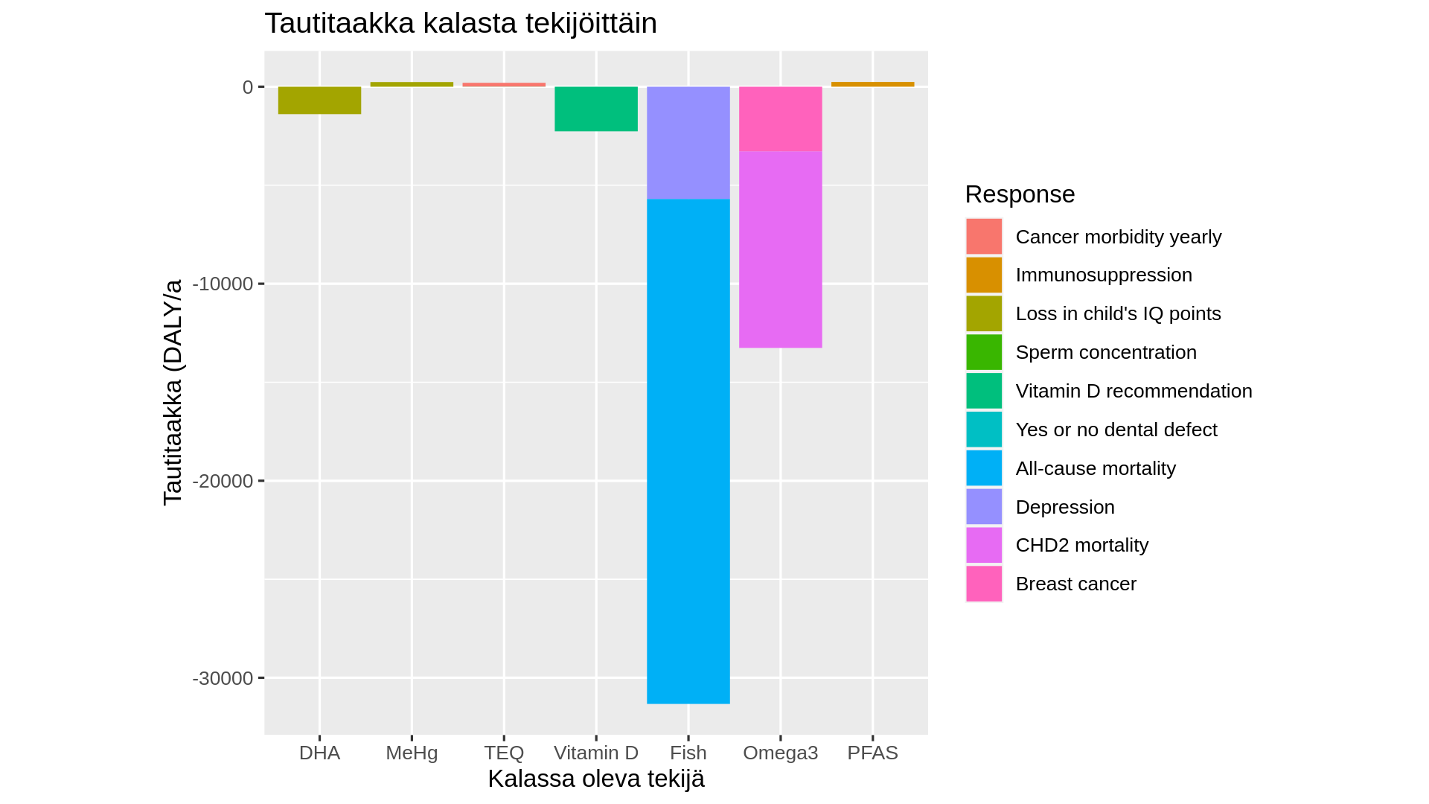

Slide 16
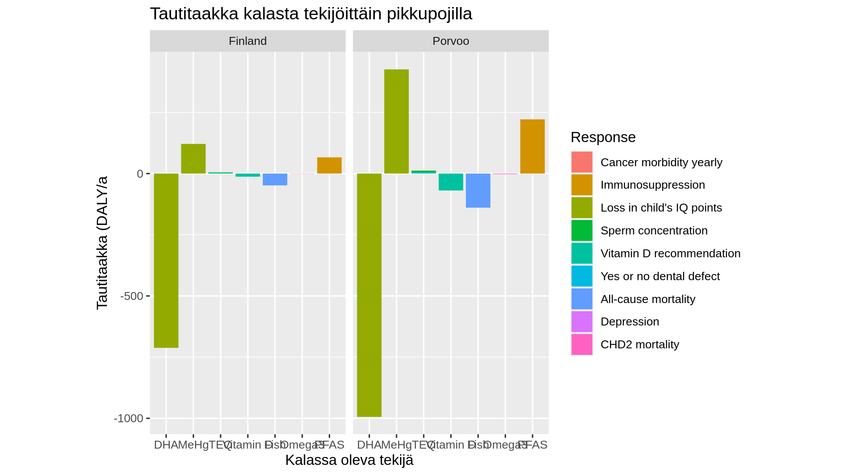

Slide 17
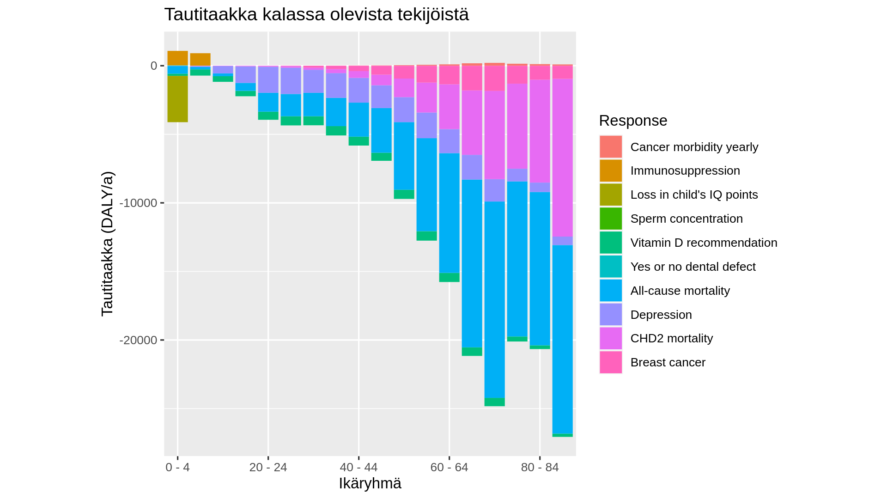

Slide 18
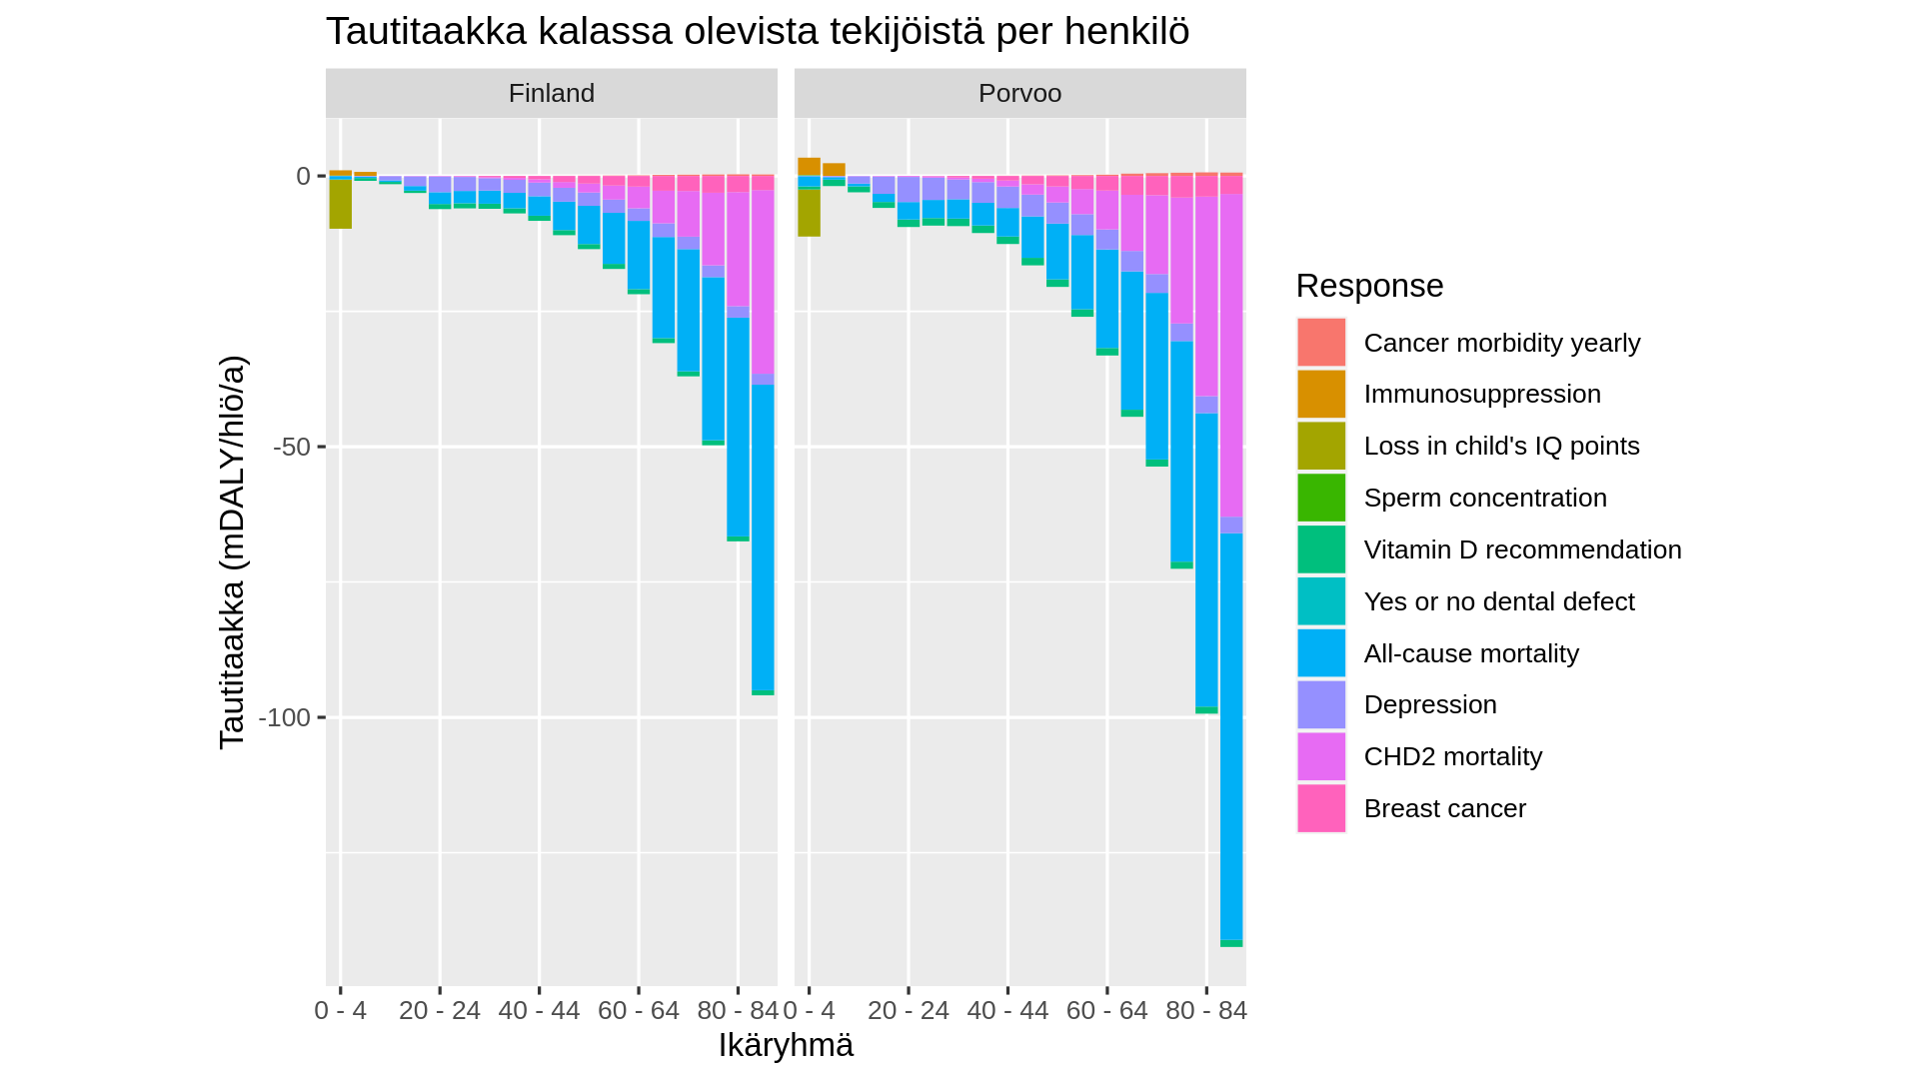

Slide 19
Tautitaakka kalan eri tekijöistä Suomessa
(negatiiviset luvut ovat terveyshyötyjä)
Altiste | Keskiarvo | 95 % luottamusväli
DHA | -1400 | -8500 - 0
Fish | -57000 | -240000 - 2500
MeHg | 240 | 0 - 710
Omega3 | -13000 | -43000 - -2.1
PFAS | 240 | 0 - 1100
TEQ | 200 | 0 - 1200
Vitamin D | -2300 | -16000 - 0
Yhteensä | -73000 | -270000 - -57

Slide 20
Päätelmiä
Tutkittujen ympäristömyrkkyjen (PFAS, metyylielohopea, dioksiinit) haitat ovat pienehköjä ja selvästi vähäisempiä kuin terveyshyödyt.
Hyödyt ovat suurempia jopa kaikkein herkimmässä osaväestössä eli pikkupojissa, jotka ovat altistuneet raskauden ja imetyksen aikana.
⇒ Tavallisen kansalaisen ei tarvitse olla huolissaan. Kuitenkin ympäristömyrkkyjen lieviä haittoja esiintyy, joten päästöjä kannattaa vähentää siellä missä se on mahdollista.

